Slide 1
Anschlussunterbringung von Flüchtlingen
Anlage zu TOP 1.2
GR-Sitzung am 14.12.2015
Unterbringungskonzeption der Gemeinde Iffezheim

Slide 2
Aktuelle Belegungssituation
(Stand 01.12.2015)
Neue Straße 4 = 4 Personen
Hauptstraße 48 = 5 Personen
Hauptstraße 55 = 4 Personen (+ 2 Obdachlose)
Schillerstraße 24 = 11 Personen
Fischerstraße 12 = 1 Person__
Summe = 25 Flüchtlinge

Slide 3
Freie Platzkapazitäten
(Stand 01.12.2015)
Hügelsheimer Str. 8 = 15 Personen
  Belegung geplant im Januar 2016

Slide 4
Der Gemeinde Iffezheim bieten sich somit zum 01.12.2015 Unterbringungsmöglichkeiten für 40 Personen.
Laut aktueller Prognose des Landratsamt Rastatt
hat die Gemeinde Iffezheim
im Jahr 2015 = 23 Personen
im Jahr 2016 = weitere 38 Personen
Summe = 61 Personen
aufzunehmen.

Slide 5
Schaffung weiterer Plätze in bestehenden Einrichtungen (Optional):
Hauptstraße 55 = 3 Personen
Neue Straße 4 = 4 Personen
Summe = 7 Personen
(Voraussetzung: Verlegung / Zusammenrücken der aktuellen Bewohner).
Maximale Belegungsmöglichkeit somit
aktuell 47 Personen!

Slide 6
Prognostizierte Zuweisung bis Ende 2016 = 61 Personen bestehende Unterbringungsmöglichkeit = 47 Personen
Defizit = 14 Personen
Die vorgesehenen aufzunehmenden Flüchtlinge 2016 können in den bisherigen Gemeindeobjekten nahezu untergebracht werden. (47 von 61 Personen)
Das Defizit von 14 Personen könnte über eine Containeranlage in der Hügelsheimer Str. 8/Bruchweg (Kirchengrundstück) kompensiert werden.

Slide 7
Laut aktueller Prognose des
Landratsamt Rastatt hat die Gemeinde Iffezheim
im Jahr 2017 = weitere 41 Personen
im Jahr 2018 = weitere 106 Personen
Summe = 147 Personen
aufzunehmen.

Slide 8
Deshalb muss ab 2016 mit der Schaffung von Wohnraum zur Aufnahme und Unterbringung der für 2017 und 2018 angekündigten Flüchtlinge begonnen werden.
Vor dem Hintergrund dieser Personenzahl ist eine Unterbringung ausschließlich in angemieteten Immobilien nicht mehr zu bewerkstelligen. Der Bau von gemeindeeigenen Einrichtungen ist erforderlich!
Die Verwaltung hat deshalb mögliche Standorte zur Schaffung von Wohnraum auf der Gemarkung Iffezheim untersucht.

Slide 9
Möglichkeiten:
Sozialer Wohnungsbau der Gemeinde in herkömmlicher Bauweise auf gemeindeeigenen Grundstücken.
Erwerb /Anmietung von Immobilen
Errichtung von Containeranlagen
bzw. von einfachen Wohngebäuden

Slide 10
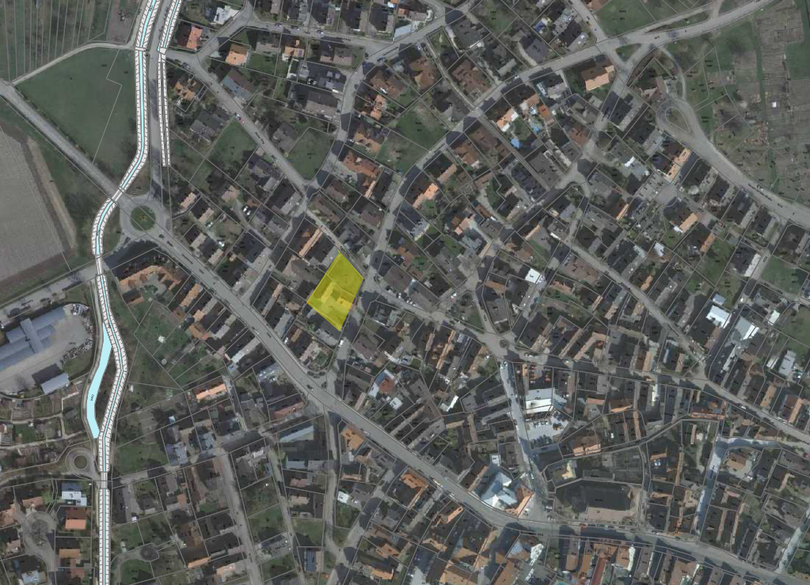
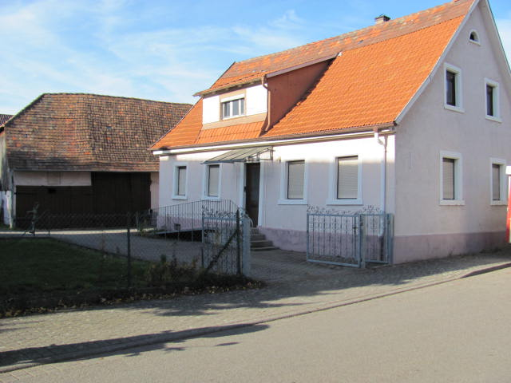
Sozialer Wohnungsbau
Anwesen: Bachstraße 1
Grdst-Fläche: 1.001 m²
Kaufpreis: ca. 260.000 €
(inkl. Nebenkosten)
Bauvorhaben: Geschosswohnungsbau mit 9 Wohnungen à ca. 80 m²
Unterbringung: 54 Pers.
Bauzeit 15 Monate
Baukosten: ca. 1,66 Mio. €

Slide 11
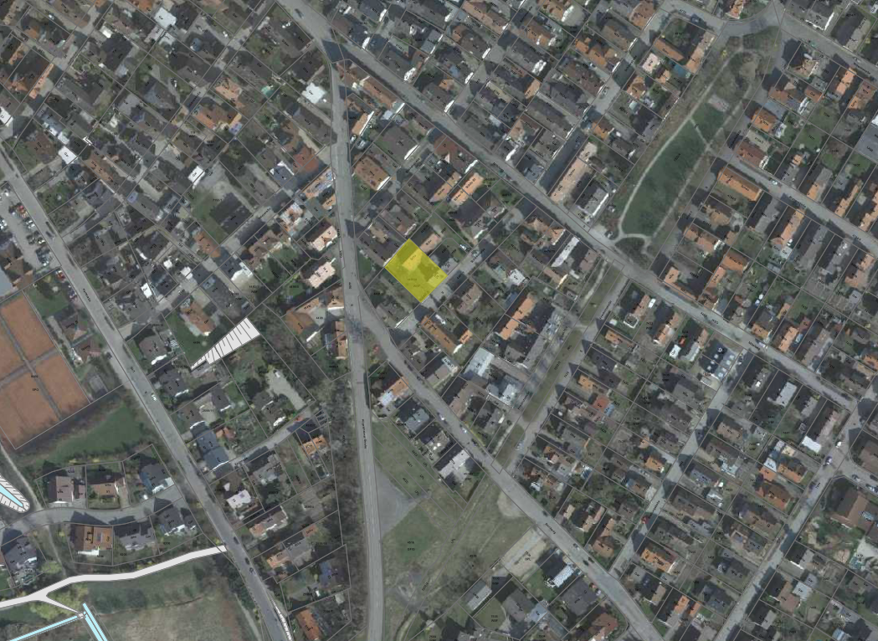
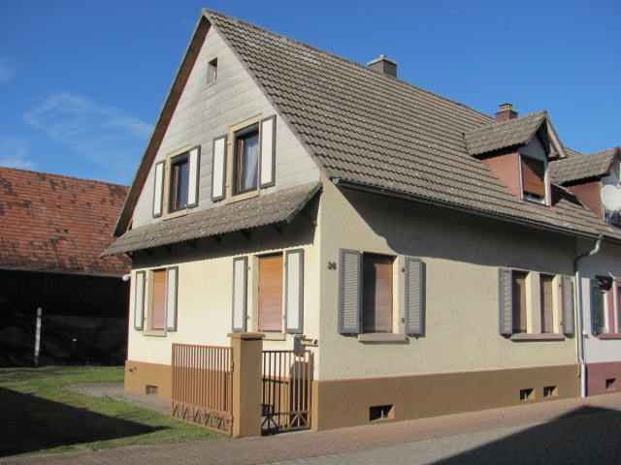
Sozialer Wohnungsbau
Anwesen: Schillerstraße 24
Grdst-Fläche: 702 m²
Kaufpreis: 288.750 €
(inkl. Nebenkosten)
Bauvorhaben: Geschosswohnungsbau mit 6 Wohnungen à ca. 80 m²
Unterbringung: 36 Pers.
Bauzeit 12 Monate
Baukosten: ca. 1,04 Mio. €

Slide 12
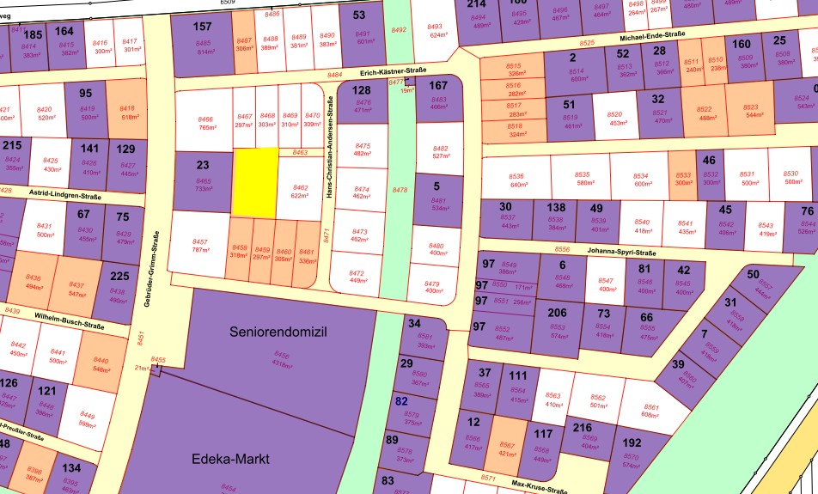
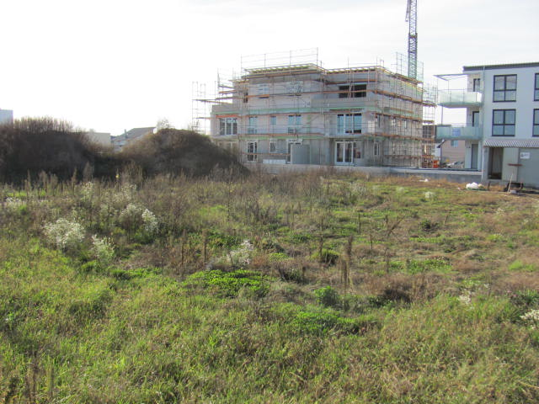
Sozialer Wohnungsbau
Hans-Christian-Andersen-Str. 3
Grdst-Fläche: ca. 685 m²
Bauvorhaben: Wohnhaus mit 4 Wohnungen à ca. 85 m²
Unterbringung: 24 Pers.
Bauzeit: 12 Monate
Baukosten: ca. 800.000 €
Eingebüßter Verkaufserlös ca. 184.950 €

Slide 13
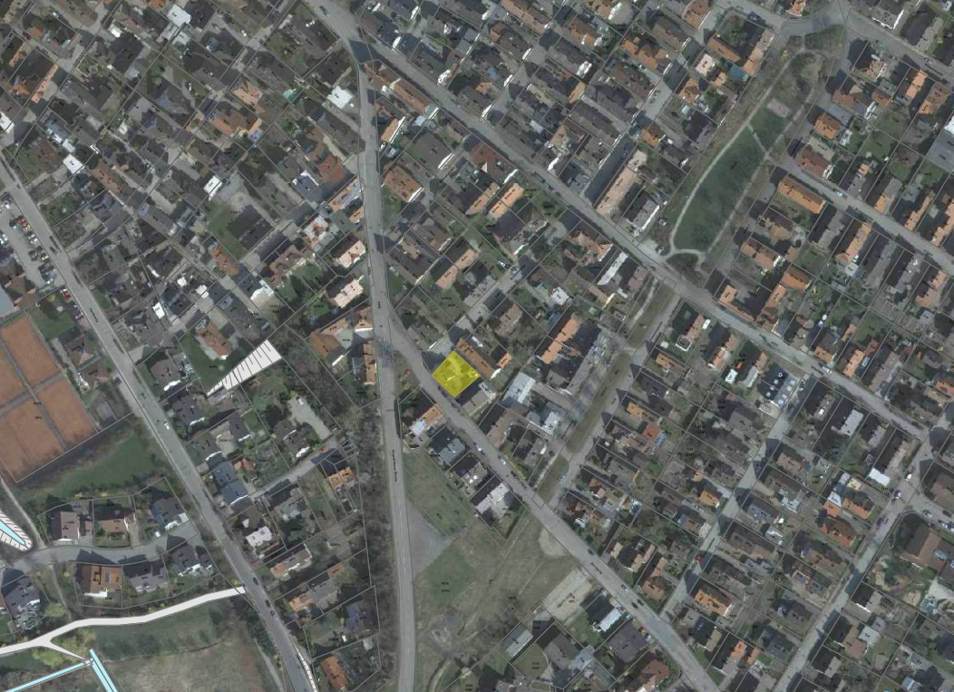
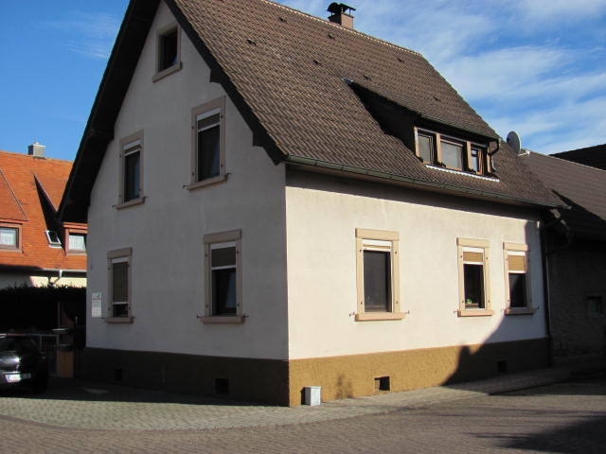
Anmietung von Wohnraum
Anwesen: Schillerstr. 19
Wohnfläche ca. 120 m²
Unterbringung: 12 Pers.

Slide 14
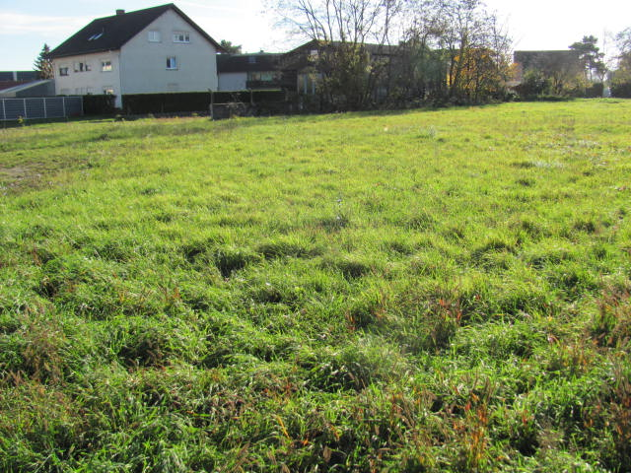
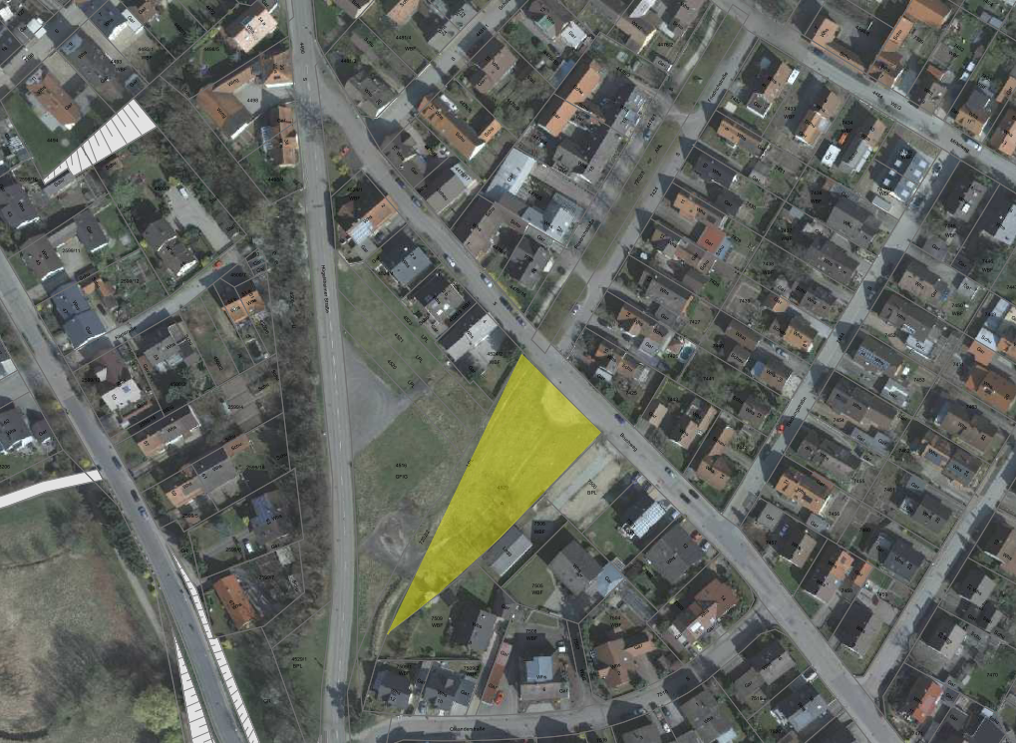
Einrichtung Containeranlagen/Behelfsbauten
in 2016/2017
a) Grundstück d. Kirche im
Bruchweg
Grdst-Fläche: 2.137 m²
Bauvorhaben: Einrichtung von zwei Wohncon-taineranlagen eingeschossig
Unterbringung: 24 Pers.
Baukosten: ca. 210.000 €

Slide 15
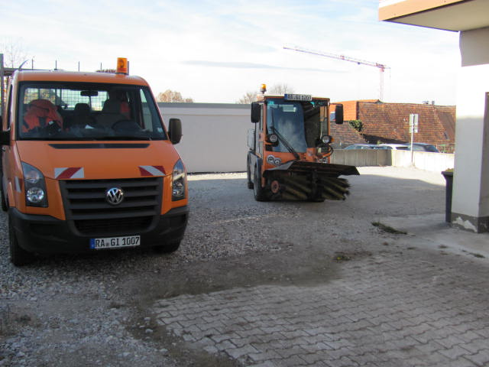
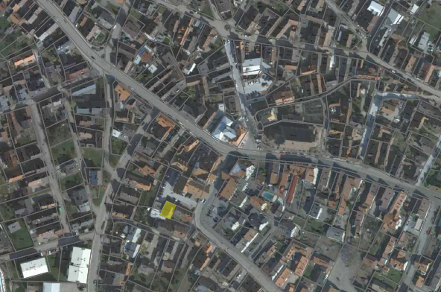
Einrichtung Containeranlagen/Behelfsbauten
in 2016/2017
b) Anwesen: Hügelsheimer Str. 8
Grdst-Teilfläche: 170 m²
Gemeindeeigenes Grundstück
Bauvorhaben: Einrichtung von Wohncontainern eingeschossig
Unterbringung: 12 Pers.
Baukosten: ca. 110.000 €

Slide 16
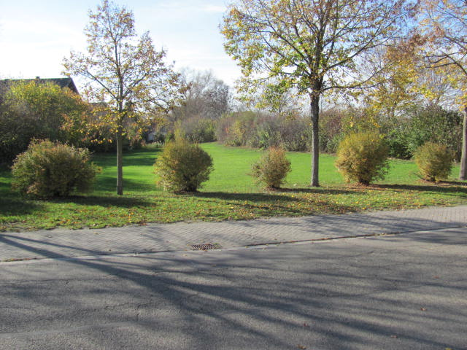
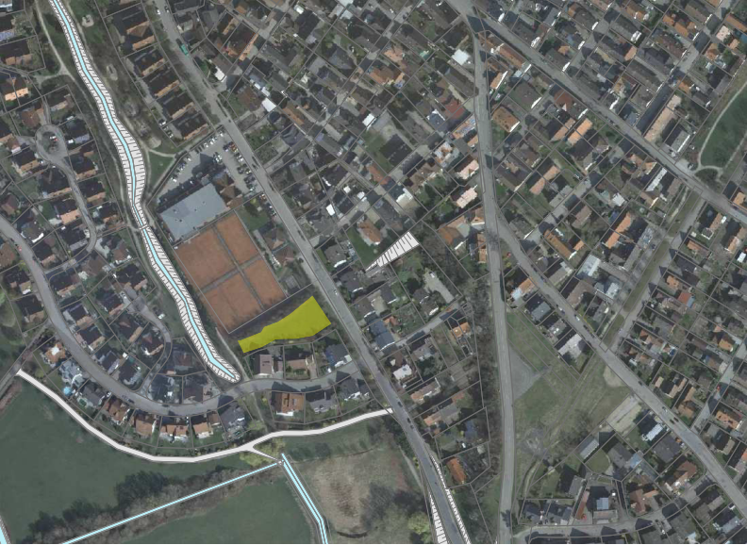
Einrichtung von weiteren Containeranlagen
Grünfläche Karlstraße zwischen ev. Pfarrhaus u. Tennisplätzen
Grdst-Teilfläche: ca. 1.000 m²
Gemeindeeigenes Grundstück
Bauvorhaben: Einrichtung von Wohncontainern eingeschossig
Unterbringung: 12 Pers.
Baukosten: ca. 110.000 €

Slide 17
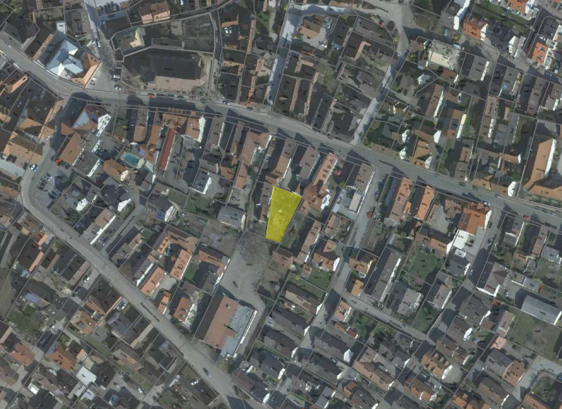
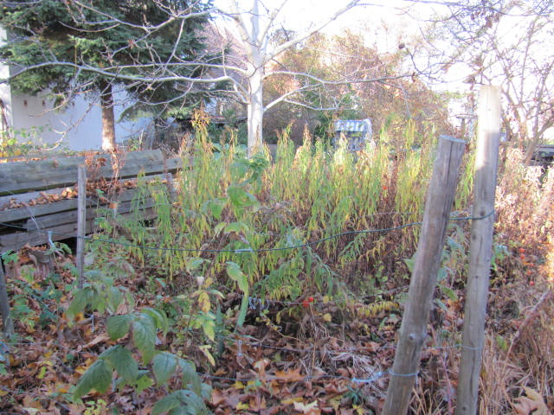
Einrichtung von weiteren Containeranlagen
Grundstück Hauptstr. 51
Grdst-Teilfläche: 508 m²
Gemeindeeigenes Grundstück
Im Sanierungsgebiet OK II
Bauvorhaben: Einrichtung von Wohncontainern eingeschossig
Unterbringung: 12 Pers.
Baukosten: ca. 110.000 €

Slide 18
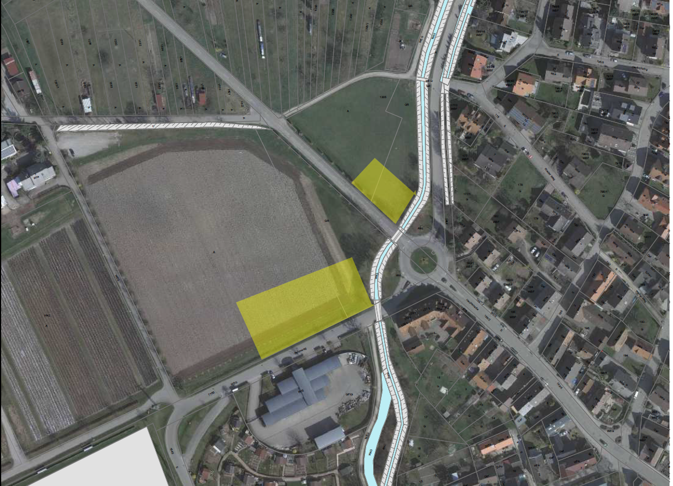
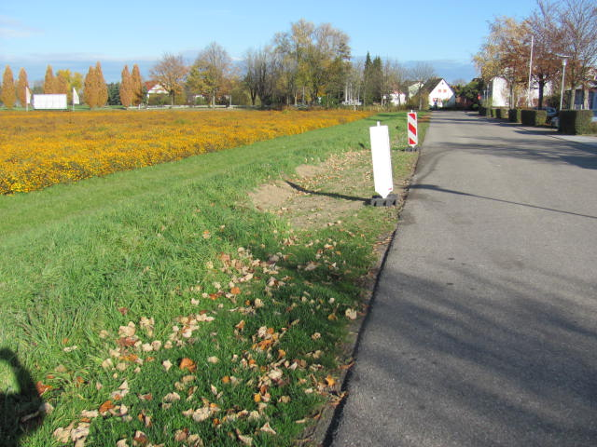
Errichtung von einfachen Wohnbauten
Flächen am Kreisverkehr West
Gemeindeeigene Grundstücke
Regionaler Grünzug
Bauvorhaben: Einrichtung von Wohngebäuden in einfacher Bauweise mit 3 Etagen, 4 Wohnungen à 60-65 m²
Unterbringung: 52 Pers.
Baukosten: ca. 1,1 Mio. €

Slide 19
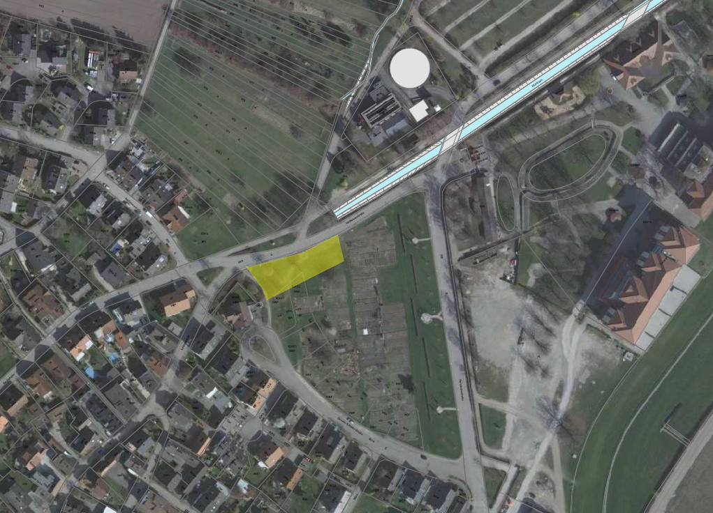
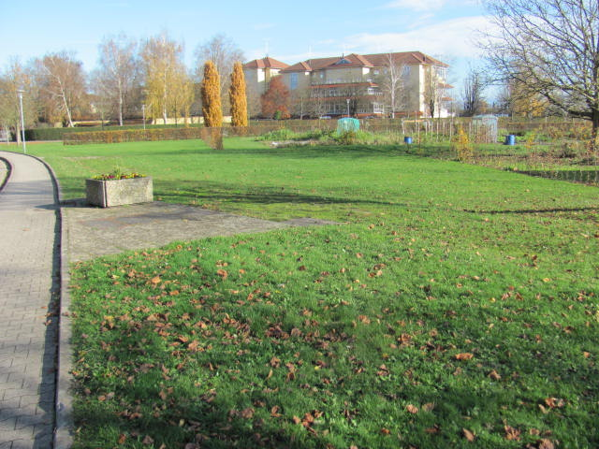
Errichtung von einfachen Wohnbauten
Krautgärten im Bereich Bachstr.
Gemeindeeigenes Grundstück
Bauvorhaben: Einrichtung von Wohngebäuden in einfacher Bauweise mit 3 Etagen, 4 Wohnungen à 60-65 m²
Unterbringung: 52 Pers.
Baukosten: ca. 1,1 Mio. €

Slide 20
Zusammenfassung
Maßnahme | Kosten | Plätze
Wohnungsbau Bachstr. 1 | 1.660.000 € | 54
Wohnungsbau Schillerstraße 24 | 1.040.000 € | 36
Wohnungsbau Hans-Christian-Andersen-Str. 3 | 800.000 € | 24
Wohncontainer Kirchengrundstück Bruchweg | 210.000 € | 24
Wohncontainer Hügelsheimer Str. 8 | 110.000 € | 12
Wohncontainer Karlstraße | 110.000 € | 12
Wohncontainer Hauptstr. 51 | 110.000 € | 12
Errichtung einfacher Wohngebäude Krautgärten | 1.100.000 € | 52
Errichtung einfacher Wohngebäude Kreisverkehr West | 1.100.000 € | 52
 | 6.240.000 € | 276
Anmietung Schillerstraße 19 |  | 12

Slide 21
Weitere Unterbringungs-Alternativen:
Anmietung/Kauf von privatem Wohnraum
Nutzung unbebauter Grundstücke im Ort zur Containeraufstellung
Standort hinter „Papageiensiedlung“ (Nördlicher Teil der Rheinstraße)
Bahnhofsanlage zur Containeraufstellung
Parkplätze an Rennbahn (Container oder Stahlhalle)

Slide 22
Vorschlag mögliche
Maßnahmen 2016

Slide 23
Beginn mit der Schaffung von zusätzlichem Wohnraum für die Jahre 2017 und 2018 durch sozialen Wohnungsbau in der Bachstraße 1. Hierdurch könnten weitere 54 Personen untergebracht werden.
Ausgleich Defizit bis 2016 von 14 Personen durch Anmietung oder Kauf von weiterem Wohnraum bzw. der Errichtung von Containeranlagen im Bereich Hügelsheimer Str. 8/Kirchengrundstück Bruchweg

